Slide 1
ĐỊA LÍ 8

Slide 2
KHỞI ĐỘNG

Slide 3
BỐN MÙA TƯƠI ĐẸP

Slide 4
Mùa gì phượng đỏ rực trời
Ve kêu ra rả khắp nơi rộn ràng?
Mùa hạ (mùa hè)

Slide 5
Em về cây cối vui cười
Mai vàng khoe sắc, đào tươi thắm hồng.
Là mùa nào?
Mùa xuân

Slide 6
Mùa gì gió rét căm căm Đi học em phải quàng khăn, đi giày?
Mùa đông

Slide 7
Mùa gì em đón trăng rằm Rước đèn phá cỗ, chị Hằng cùng vui?
Mùa thu

Slide 8
CHƯƠNG 2.
ĐẶC ĐIỂM KHÍ HẬU VÀ THỦY VĂN VIỆT NAM
Bài 6. Đặc điểm Khí hậu

Slide 9
LỚP
8
PHẦN ĐỊA LÍ
BÀI 6. ĐẶC ĐIỂM KHÍ HẬU
NỘI DUNG BÀI HỌC
1
KHÍ HẬU NHIỆT ĐỚI ẨM GIÓ MÙA
2
KHÍ HẬU PHÂN HÓA ĐA DẠNG

Slide 10
BÀI 6: ĐẶC ĐIỂM KHÍ HẬU
1. Khí hậu nhiệt đới ẩm gió mùa
a) Tính chất nhiệt đới

Slide 11
HĐ: cặp đôi
AI NHANH HƠN
Thời gian (3 phút)
Dựa vào kênh chữ SGK, em hãy: Hoàn thành phiếu học tập sau
Các yếu tố bức xạ
- Tính chất nhiệt đới thể hiện qua …………………………………
- Lượng bức xạ tổng cộng ở nước ta ………………...
- ..................................... trên toàn lãnh thổ Việt Nam luôn dương.
Lớn
Cán cân bức xạ

Slide 12
Ô CỬA BÍ MẬT
3
4
1
2

Slide 13
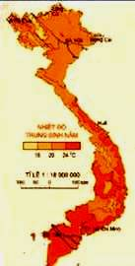
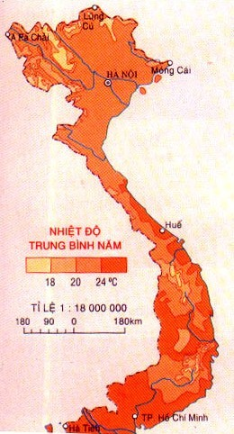
Dựa vào số liệu trên lược đồ nhiệt độ, em có nhận xét gì về nhiệt độ của các tỉnh nước ta theo thứ tự từ Bắc vào Nam?
Lạng Sơn 21,5⁰C
HÕt
giê
5
4
3
8
1
7
2
6
9
10
Hà nội 23,4⁰C
Quảng Trị 24,9⁰C
Huế 25⁰C
Ta thấy nhiệt độ trung bình các tỉnh rất cao đều trên 20°C, tăng dần từ Bắc vào Nam
Quảng Ngãi 26⁰C
TP
Hồ Chí Minh
26,9⁰C
Quµ tÆng
Một điểm 10
Hà tiên 26,8⁰C
¤ cöa sè 1
Lược đồ nhiệt độ trung bình năm ở nước ta

Slide 14
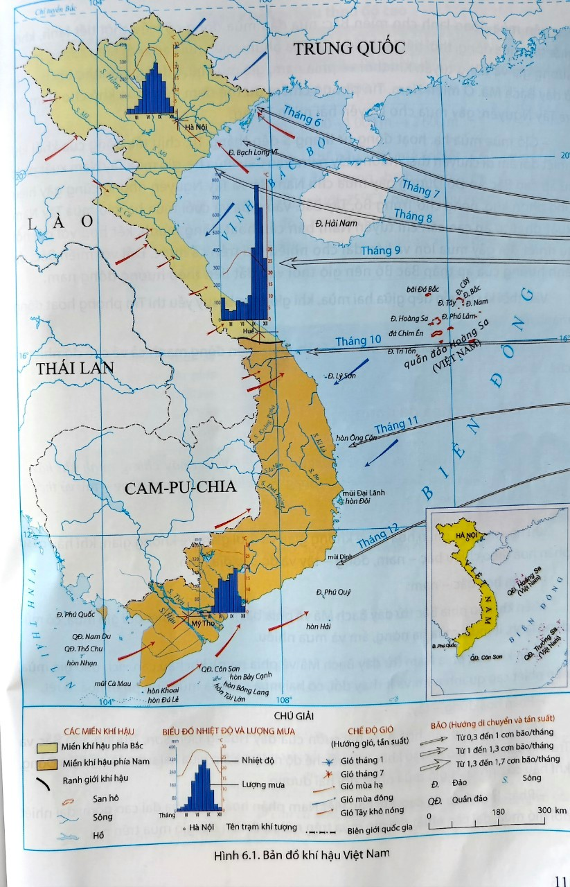
HÕt
giê
5
4
3
8
1
7
2
6
9
10
Vì sao nước ta lại có nhiệt độ cao như vậy?
_Quanh năm nhận được lượng nhiệt dồi dào (Số giờ nắng trong năm cao 1400->3000 giờ/năm)
Vì nước ta nằm hoàn toàn trong khu vực nội chí tuyến bán cầu Bắc
¤ cöa sè 2
Một điểm
8

Slide 15
1. Khí hậu nhiệt đới ẩm gió mùa
HÕt
giê
5
4
3
8
1
7
2
6
9
10
Bảng nhiệt độ các trạm khí tượng Hà Nội, Huế, TP Hồ Chí Minh (Đv: ⁰C)
16,4 | 17,0 | 20,2 | 23,7
20,0 | 20,9 | 23,1 | 26,0
25,8 | 26,7 | 27,9 | 28,9
24,6 | 21,4 | 18,2
25,1 | 23,1 | 20,8
26,7 | 26,4 | 25,7
23,5
25,2
27,1
28,3
27,5
Dựa vào bảng số liệu trên hãy cho biết những tháng nào có nhiệt độ giảm dần từ Nam ra Bắc?
A, nhiệt độ giảm dần từ tháng 9 đến tháng 2 năm sau.
B, nhiệt độ giảm dần từ tháng 9 đến tháng 4 năm sau.
¤ cöa sè 3
Một hoa điểm 10
C, nhiệt độ giảm dần từ tháng 10 đến tháng 2 năm sau.
D, nhiệt độ giảm dần từ tháng 10 đến tháng 4 năm sau.

Slide 16
1. Tính chất nhiệt đới gió mùa ẩm
HÕt
giê
5
4
3
8
1
7
2
6
9
10
Bảng nhiệt độ các trạm khí tượng Hà Nội, Huế, TP Hồ Chí Minh (Đv: ⁰C)
16,4 | 17,0 | 20,2 | 23,7
20,0 | 20,9 | 23,1 | 26,0
25,8 | 26,7 | 27,9 | 28,9
24,6 | 21,4 | 18,2
25,1 | 23,1 | 20,8
26,7 | 26,4 | 25,7
23,5
25,2
27,1
28,3
27,5
Vì sao nhiệt độ giảm dần từ Nam ra Bắc?
- Nguyên nhân: đây là thời kì gió mùa Đông Bắc hoạt động, làm hạ thấp nền nhiệt độ khu vực miền Bắc, tạo nên sự thay đổi nhiệt độ rõ nét từ Nam ra Bắc (nhiệt độ giảm dần từ Nam ra Bắc)
Một tràng pháo tay
¤ cöa sè 4

Slide 17
BÀI 31: ĐẶC ĐIỂM KHÍ HẬU
1. Tính chất nhiệt đới ẩm gió mùa
a. Tính chất nhiệt đới ẩm
* Tính chất nhiệt đới
- Nhiệt độ trung bình năm trên 20⁰C
- Số giờ nắng từ 1400- 3000h trong một năm.
- Tính chất nhiệt đới tăng dần từ bắc vào nam.
* Tính chất ẩm

Slide 18
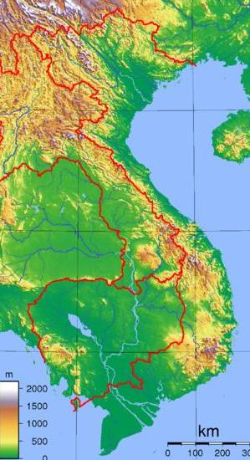
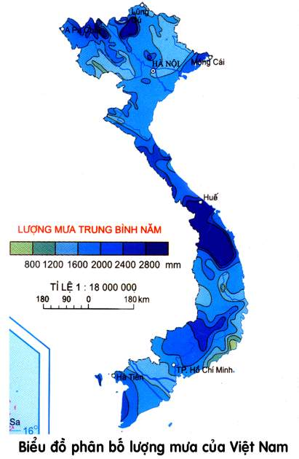
Bắc Quang 4802mm
Hà Nội 1676,2mm
Hoàng Liên Sơn 3552mm
Huế 2867,7mm
Các địa điểm trên thường có mưa lớn là do các địa điểm này đều là sườn đón gió của những khu vực núi cao trên 2000m, đón gió thổi ẩm đến gây mưa lớn.
Hòn Ba 3752mm
TP.HCM
1930mm
Vì sao các địa điểm trên thường có mưa lớn?

Slide 19
BÀI 6: ĐẶC ĐIỂM KHÍ HẬU
1. Khí hậu nhiệt đới ẩm gió mùa
a) Tính chất nhiệt đới ẩm
b) Tính chất gió mùa
* Tính chất nhiệt đới
- Số giờ nắng từ 1400- 3000h trong một năm.
- Nhiệt độ trung bình năm trên 20⁰C
- Tính chất nhiệt đới tăng dần từ bắc vào nam.
* Tính chất ẩm
- Lượng mưa trung bình từ 1500- 2000mm.
- Độ ẩm không khí cao, trên 80%.

Slide 20
Gió mùa mùa đông
Nước ta chịu ảnh hưởng của các loại gió mùa nào ?
Gió mùa mùa hạ

Slide 21
THẢO LUẬN NHÓM
Yêu cầu: Khai thác thông tin mục 1.b, quan sát H.6.1 SGK (các nhóm hãy trao đổi để hoàn thiện bài tập sau:
+ Nhóm 1,3: Gió mùa mùa đông.
Yếu tố | Gió mùa mùa đông | Gió mùa mùa hạ
Thời gian hoạt động
Nguồn gốc
Hướng gió
Đặc điểm nổi bật
+ Nhóm 2,4: Gió mùa mùa hạ

Slide 22
1. Khí hậu nhiệt đới ẩm gió mùa
b) Tính chất gió mùa
Yếu tố | Gió mùa mùa đông
Thời gian hoạt động
Nguồn gốc
Hướng gió
Đặc điểm nổi bật
Từ tháng 11 đến tháng 4 năm sau
Từ phương bắc di chuyển xuống
Đông bắc
- Miền Bắc có mùa đông lạnh:
+ Nửa đầu mùa đông: lạnh, khô.
+ Nửa sau mùa đông: lạnh, ẩm, mưa phùn.
- Miền Nam:
+ Tây Nguyên và Nam Bộ: khô.
+ Ven biển Nam Trung Bộ: gây mưa.

Slide 23
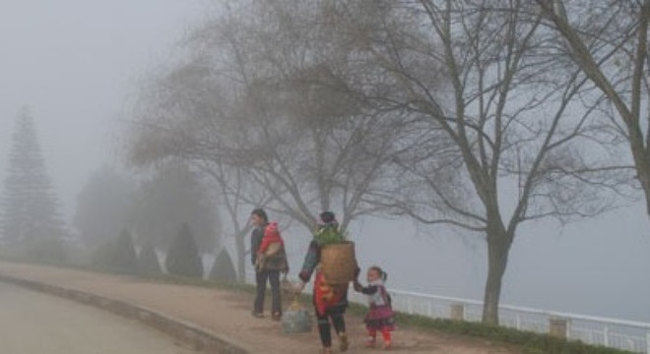
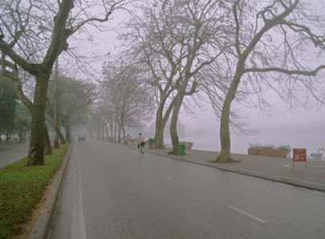
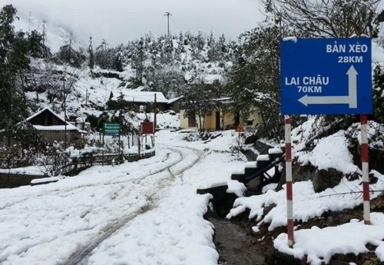
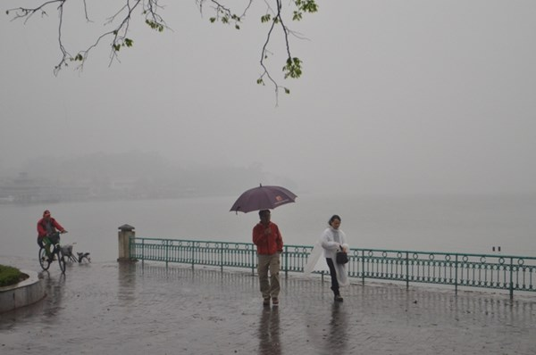
Thời kì gió mùa đông hoạt động ở Miền Bắc

Slide 24
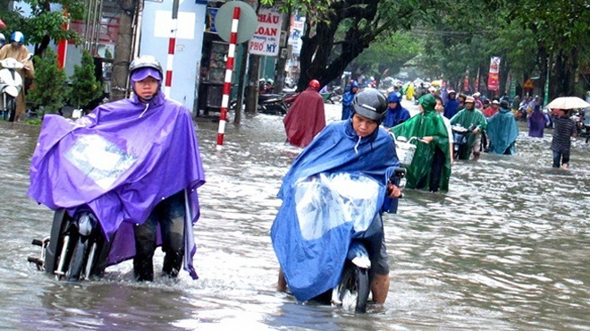
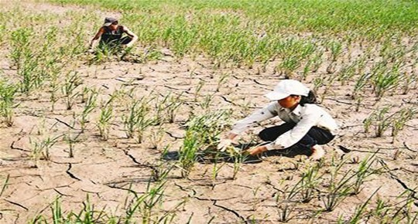
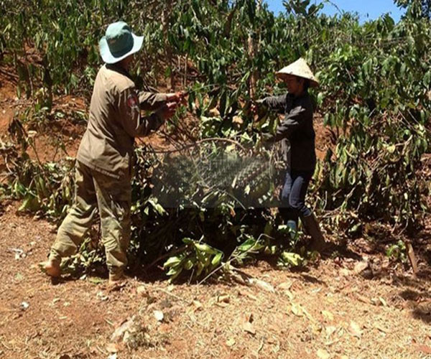
DUYÊN HẢI TRUNG BỘ
Thời kì gió mùa đông hoạt động ở Miền Trung, Tây Nguyên và Nam Bộ
TÂY NGUYÊN, NAM BỘ

Slide 25
1. Khí hậu nhiệt đới ẩm gió mùa
b) Tính chất gió mùa
Yếu tố | Gió mùa mùa hạ
Thời gian hoạt động
Nguồn gốc
Hướng gió
Đặc điểm nổi bật
Từ tháng 5 đến tháng 10
- Đầu mùa hạ: áp cao Bắc Ấn Độ Dương thổi lên
- Giữa và cuối mùa hạ: áp cao cận chí tuyến Nam bán cầu
Tây Nam
- Đầu mùa hạ:
+ Tây Nguyên và Nam Bộ: mưa lớn.
+ Trung Bộ, Tây Bắc:khô, nóng.
- Giữa và cuối mùa hạ: cả nước mưa lớn và kéo dài.

Slide 26
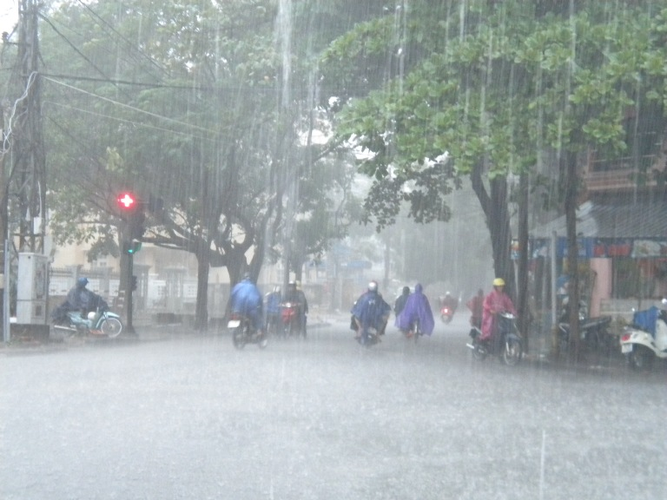
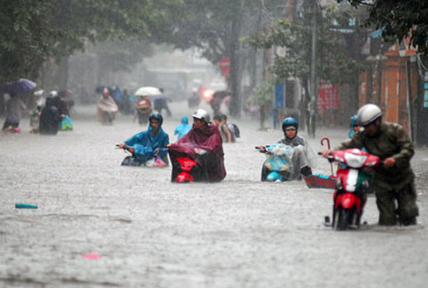
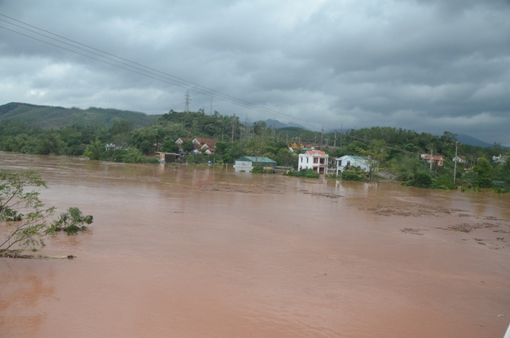
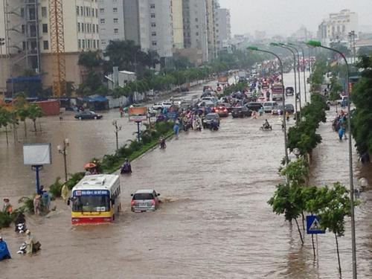
Lượng mưa rất lớn chiếm trên 80% lượng mưa cả năm.

Slide 27
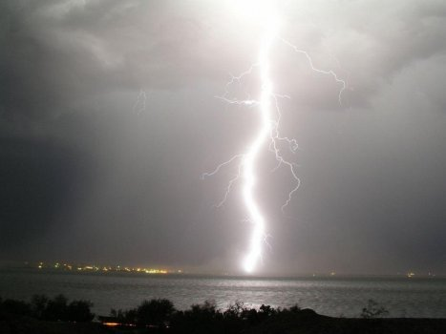
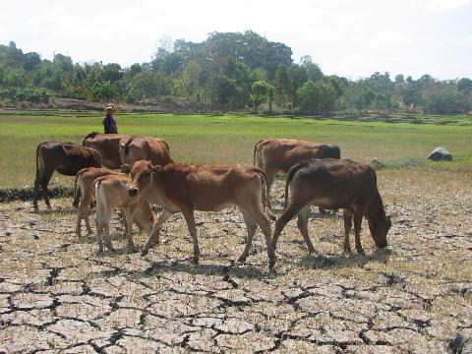
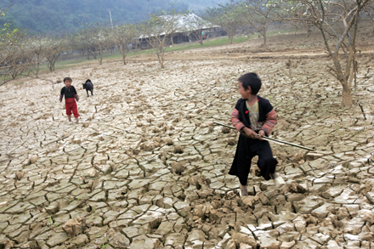
MƯA RÀO, MƯA DÔNG
Trời nhiều mây, có mưa rào và mưa dông, miền Trung và Tây Bắc thời tiết khô nóng.
MIỀN TRUNG VÀ TÂY BẮC

Slide 28
BÀI 6: ĐẶC ĐIỂM KHÍ HẬU
1. Khí hậu nhiệt đới ẩm gió mùa
a) Tính chất nhiệt đới ẩm
b) Tính chất gió mùa
* Tính chất nhiệt đới
- Mùa đông: Lạnh, khô với gió mùa đông bắc.
- Số giờ nắng từ 1400- 3000h trong một năm.
- Mùa hạ: Nóng ẩm với gió mùa tây nam.
- Nhiệt độ trung bình năm trên 20⁰C
- Tính chất nhiệt đới tăng dần từ bắc vào nam.
* Tính chất ẩm
- Lượng mưa trung bình từ 1500- 2000mm.
- Độ ẩm không khí cao, trên 80%.

Slide 29
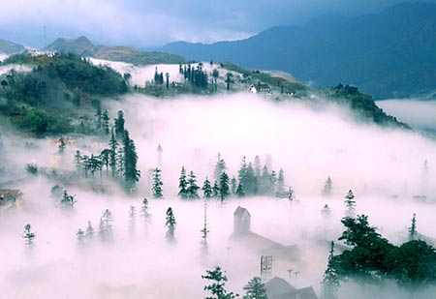
MỞ TRANH
Luyện tập
1
2
3
Từ bắc vào nam, nhiệt độ trung bình năm của nước ta thay đổi như thế nào?
Những nơi mưa nhiều là những nơi có địa hình như thế nào?
Vào mùa đông, thời tiết miền Bắc nước ta có đặc điểm gì?
Có 1 bức tranh ẩn dưới 6 ô số bí mật
Hãy trả lời các câu hỏi từ 1 - 6 để lật mở từng ô số nhằm đoán được tên bức tranh
Bức tranh có 2 từ với 4 chữ cái
Trả lời cá nhân
SA PA
4
5
6
Tại sao miền Bắc nước ta nằm trong vòng đai nhiệt đới lại có mùa đông giá rét, khác với nhiều lãnh thổ khác?
nhất?
Số giờ nắng trong năm ở nước ta là bao nhiêu?
Lượng mưa trung bình năm của nước ta là bao nhiêu?

Slide 30
VẬN DỤNG
Sưu tầm những câu ca dao tục ngữ về thời tiết khí hậu.

Slide 31
1
Xem lại bài đã học
Hướng dẫn về nhà:
Xem nội dung mục 2. Khí hậu phân hóa đa dạng, phần luyện tập và vận dụng.
2
Notes:
Hoàn thành bài nào GV linh động viết vào nhé

Slide 32
*KÍNH CHÚC QUÝ THẦY CÔ MẠNH KHỎE, HẠNH PHÚC
CHÚC CÁC EM CHĂM NGOAN, HỌC GIỎI*

Slide 33
Tại sao miền Bắc nước ta nằm trong vòng đai nhiệt đới lại có mùa đông giá rét, khác với nhiều lãnh thổ khác?
Gió mùa mùa đông
A, Do vị trí, ảnh hưởng của gió mùa đông bắc.
B, Do vị trí, ảnh hưởng của gió mùa tây nam.
Gió mùa mùa hạ
C, Do địa hình, ảnh hưởng của gió mùa đông bắc.
D, Do địa hình, ảnh hưởng của gió mùa tây nam.

